Slide 1

Présentation
3X4X Oney en Pxoximité
Marché des Professionnels – Agriculture – Viticulture – Associations de proximité
Décembre 2021
Les conditions tarifaires évoluent régulièrement.
Pour consulter celles en vigueur clic ici

Slide 2
Contexte et Enjeux
Offre 3X 4X Oney en Proximité
Parcours de souscription
Modèle économique
Cibles et ambitions
Annexe

Slide 3

01
Contexte et enjeux
L’offre
Le process de souscription
Le modèle économique
Les cibles et les ambitions
Annexes

Slide 4

01 – Contexte et enjeux
01 – Contexte et enjeux du Groupe
Enjeux :
  BPCE est monté au capital de Oney Bank à hauteur de 50,1%.
  Volonté du Groupe de créer une offre mutualisée, en synergie avec Oney, leader du 3X4X en France
  Le paiement fractionné 3 ou 4 fois porté historiquement par BPCE Financement (offre PNF ou Paiement en N Fois) ne correspond plus aux standards du marché en termes de distribution ou d’offre
  Proposer une solution de 3x 4x, simple, digitalisée et en self care au réseau.
  Les Caisses d’Epargne pourront proposer une offre de paiement fractionné 3 ou 4 fois en proximité moderne, compétitive.
  Contribuer à l’augmentation du Chiffre d’Affaires des commerçants
  Contribuer à l’ambition Oney d’être leader du paiement fractionné

Slide 5
02
Contexte et enjeux
L’offre
Le process de souscription
Le modèle économique
Les cibles et les ambitions
Annexes

Slide 6


02 – L’offre
02 – Le paiement fractionné 3X 4X
Un « must have » pour les commerçants en complément de la monétique...
UTILISÉ PAR
6 CONSOMMATEURS SUR 10
PRÈS D’1 FRANÇAIS SUR 5
L’UTILISE AU MOINS UNE FOIS PAR MOIS
10%
A CHAQUE FOIS
9%
PARFOIS
(1-2 / MOIS)
Plus de 60% des consommateurs déclarent avoir utilisé
le paiement en plusieurs fois
LE PAIEMENT FRACTIONNÉ EST DÉTERMINANT
DANS LE CHOIX D’UNE ENSEIGNE
POUR 1 FRANÇAIS SUR 4
L’IMPOSSIBILITÉ DE PAYER EN PLUSIEURS FOIS ENTRAINE
L’ABANDON OU LE REPORT DE L’ACHAT
30%
Vous reporteriez
votre achat à plus tard
22%
48%
Vous effectueriez votre achat dans une autre enseigne
16%
6
Vous renonceriez
à votre achat
10%
Choisissez vous en priorité des enseignes qui proposent le paiement
en plusieurs fois ?
Si pour un achat, votre commerçant ne proposait pas de payer en plusieurs fois, quelle serait votre réaction ?
.... et indispensable pour certaines activités (vente de meubles, garages,...)

Slide 7
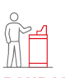

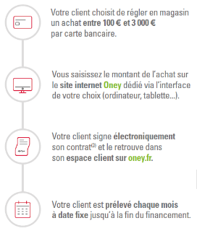
02 – L’offre
02 – Détail de l’offre 3x4x ONEY Proximité
Tarification en vigueur à vérifier : clic ici
Parcours de l’acheteur
Seuil des montants possibles
De 100 à 3000 €.
TARIFICATION
Montants d’achats de 100€ à 3000€ | Frais clients final (% montant TTC) | Frais commerçant (% montant TTC)
Paiement en 3X sans frais |  | 3,00%
Paiement en 3X avec frais | 1,45% (max 15€) | 1,55%
Paiement en 4X sans frais |  | 3,30%
Paiement en 4X avec frais | 2,20% (max 30€) | 1,55%
Types de paiements acceptés
Carte Bancaire Visa et MasterCard (hors Maestro, Electron et American Express), avec ou sans frais selon le choix du commerçant.
Sécurisation de la solution
Paiement par Carte Bancaire sécurisé et garantie contre la fraude. Oney prend en charge 100 % du risque client (4)(fraude et impayés).
Versement des fonds aux professionnels Sous 48h.
Un délai de rétractation
De 14 jours existe pour le client

Slide 8




02 – L’offre
02 – Comparaison : PNF TPE vs 3X4X ONEY en Proximité
PNF TPE
AVANT
APRES
Offre sur TPE
Avec formulaire papier
135€ à 2000€
3X4X gratuit uniquement
Versement des fonds sous 10 jours env.
3% 3X et 3,30% 4X sur le montant du crédit
Facture papier
Pas de reporting
PLV magasin : chevalet et sticker
Offre décorrélée du TPE
100% digitale
100€ à 3000€
Option « gratuit ou payant » au choix
Versement des fonds sous 48h
3% 3X et 3,30% 4X sur le montant total de l’achat
Reporting pour facturation/pilotage disponible dans l’outil Oney
Animation/balisage magasin personnalisable
Pour le Commerçant
Ce qui change
AVANT
APRES
Pas de commissions
Défaillance du commerçant portée par BPCE FI
Offre en option du contrat monétique
Convention d’agrément à remplir
Convention à faire signer par le client en face à face
Actions avant radiation en cas de risque :
suppression du 4x
Versement d’une commission
Défaillance du commerçant portée par les Caisse d’Epargne
Pas de contrat monétique : pas de TPE
Formulaire sous Monexpert
Pas de signature en agence : signature électronique
Actions avant radiation en cas de risque :
baisse des seuils
baisse de l’octroi final
Pour le réseau
Ce qui change

Slide 9



02 – L’offre
02 – L’offre digitale sur
Montants d’achats de 100 à 3000€
vs 135 à 2000€
Plug & Play
Offre full digitale et décorrélée du TPE
Solution adaptable
à toutes les interfaces (tablette, ordinateur …)
3x4x
gratuit ou payant
Tarification préférentielle
Aucun frais de transactions monétiques, pas de frais de mise en service
Tarification sur le montant total de l’achat du client : 3,00% 3X ou 3,30 % 4X
Signature du contrat automatisé et électronique
Acceptation du dossier en temps réel vs 10-15 jours
Animation en magasin à la main du commerçant
Animation commerciale
kit de lancement
Reporting digital sur l’application du commerçant
Versement des fonds sous 48h
vs 10 jours

Slide 10


02 – L’offre
02 – Benchmark concurrence :
Atouts versus nos 2 principaux concurrents :
 | CREDIT MUTUEL CIC | CREDIT AGRICOLE
 |  |  | « DIGITALE & CONCURRENTIELLE »
Nom de la solution | PNF | Paiement en Plusieurs Fois | Offre ONEY 3X 4X proximité
Type d'offre client | 3 ou 4 fois sans frais 5 ou 10 fois avec frais | 3 ou 4 fois sans frais | 3 ou 4 fois sans frais 3 ou 4 fois avec frais (au choix du commerçant)
Montant minimum/maximum | 100 à 2 300 € (3 ou 4 fois) 300 à 3 500 € (5 fois) 400 à 3 500 € (10 fois) | 100 à 3 300 € (3 fois) 300 à 3 600 € (4 fois) | 100 à 3 000 €
Coût commerçant (commission) | Pas de grille tarifaire affichée. Les frais sont au cas par cas selon : - type de TPE souhaité - variable selon le Panier Moyen - CA minimum | 3 % du crédit pour le 3 fois sans frais 3,30 % du crédit pour le 4 fois sans frais | Pour le 3 ou 4 fois gratuit / clients finaux : 3,00 %du montant de l’achat pour le 3 fois 3,30 % du montant de l’achat pour le 4 fois Pour le 3 ou 4 fois payant/ clients finaux : 1,55% du crédit pour le 3 fois (1,45% client) 1,55 % du crédit pour le 4 fois (2,20% client) (frais capés)
Exemple | 2,5 % sur le montant de l'achat pour le 3 fois 3 % sur le montant de l'achat pour le 4 fois
Autres frais commerçants | % du coût du risque qui s’ajoute à la commission : entre 0,5 % et 1 % |  | Sans frais supplémentaires
Frais d'installation commerçants (HT) | Frais de mise en service : 80 € | Frais de mise en service : variables selon les caisses (entre 30,95 € et 135 €) Abonnement : variables selon les caisses (entre 6 € et 11 €/mois) | Sans frais supplémentaires
Fonctionnement | Version papier avec TPE | Version papier avec TPE | Version digitale (tablette, PC,…)
Tarification en vigueur à vérifier : clic ici

Slide 11
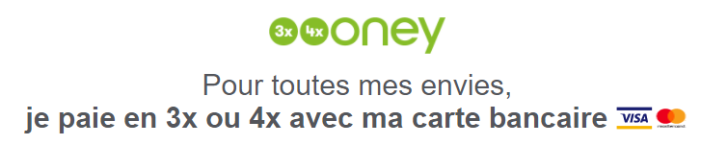
02 – L’offre
02 – Demo du parcours Oney chez Cultura
Lancez la vidéo en cliquant sur le logo ci-dessous.

Slide 12
03
Contexte et enjeux
L’offre
Le process de souscription
Le modèle économique
Les cibles et les ambitions

Slide 13





03 – Le process de souscription
03 – Les rôles et responsabilités
Je suis commerçant
Je m’adresse à mon établissement et BPCE FI
Je suis client acheteur Je m’adresse à Oney pour mon financement
CE présente et commercialise la solution 3X4X Oney
BPCE FI accompagne les établissements dans la commercialisation de l’offre
Oney réalise les contrôles client
Oney a la relation commerciale
avec le client final, & gère le SAV client final
CE réalise le KYC
BPCE FI réceptionne la demande de Monexpert
CE conserve la relation commerciale avec le commerçant
BPCE FI agrée le commerçant
pour le compte de Oney
Oney porte les encours, financements et recouvrement
CE qualifie la demande dans Monexpert avec les pièces justificatives
BPCE FI gère le SAV du réseau
Oney est responsable de la fraude et du risque des clients finaux
CE sont responsables de la défaillance du commerçant
BPCE FI gère le SAV du commerçant pour le compte de ONEY

Slide 14




03 – Le process de souscription
03 – L’Onboarding du commerçant : les étapes clé
1
2
3
Proactivité du Conseiller envers son client commerçant ou
le client s’adresse à son Conseiller
Les établissements sont responsables de la réalisation du KYC du commerçant et conservent la relation commerciale
Le Conseiller transmet
le lead de souscription
via Monexpert
avec les pièces justificatives*
Prise en charge du lead par BPCE FI qui se connecte à la plateforme Oney pour enregistrer la demande et communiquer la décision d’agrément
via Monexpert.
4
5
6
Le commerçant et ses vendeurs reçoivent un autre e-mail avec leurs identifiants pour accéder à l'outil de financement 3X4X.
Ils peuvent désormais proposer le paiement 3X4X sur le lieu de vente.
Dès validation de l’agrément,
le commerçant reçoit un email l’invitant à signer son contrat Oney
sur son espace client.
Le commerçant signe son contrat Oney
via signature électronique
Outil Espace Partenaire
Outil de financement 3X4X
* Au moment de la saisie sous Monexpert le conseiller devra joindre :
un Kbis de moins de 3 mois pour les sociétés,
un extrait d’immatriculation de Répertoire des Métiers<3mois pour les artisans
un avis INSEE obtenu auprès de l’Urssaf<3mois pour les professions libérales
Un RIB

Slide 15


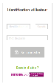

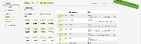
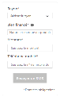






03 – Le process de souscription
03 – Un parcours 100% digital pour nos commerçants
Confirmation du paiement en direct
Outils pour suivre et piloter l’activité
100% digital(1) (Ordinateur, tablette, téléphone)
et acceptation du dossier en temps réel
Option 1 - En toute autonomie, le client complète son dossier et finalise son acte de paiement
Option 2- Accompagné du vendeur, le client complète son dossier et finalise son acte de paiement
En cas de besoin :
SAV commerçant porté par BPCE FI
Le commerçant
1- Parcours Client avec souscription mobile
Suivi de l’avancement des dossiers
Virement des fonds à J+2
Suivi mensuel des relevés de transactions
Reporting et suivi de l’activité
Le commerçant
> Voir le tutoriel
Réception SMS
Bonjour,
pour effectuer votre demande de paiement 3x 4x Oney, cliquez sur le lien suivant : https://open.oney.fr/
Etape 4
Connexion
2- Parcours Client avec souscription vendeur
avec signature électronique
> Voir le tutoriel
Création du dossier
Le client reçoit un code par sms que le commerçant pourra saisir dans la zone prévue à cet effet pour la signature électronique
(1) En cas de nécessité un formulaire papier pourra être mis à disposition du commerçant qui le remplira avec le client.
L’exemplaire du contrat destiné à Oney est à envoyer à l’adresse suivante : ONEY PNF CB COMMERCANTS LIBRE REPONSE 50049 59789 LILLE CEDEX 9

Slide 16

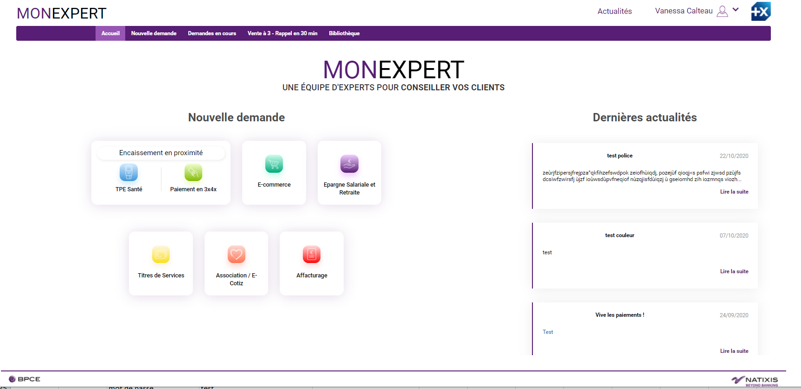
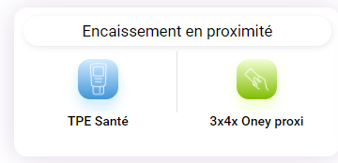

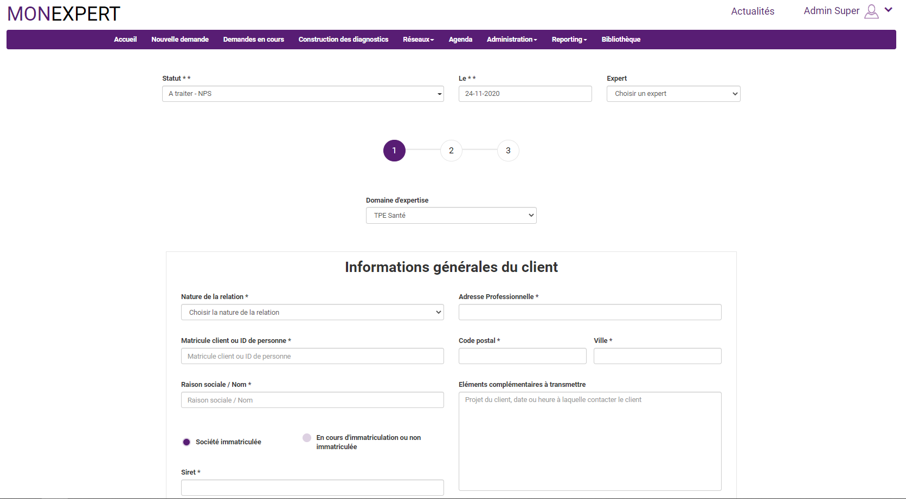
03 – Le process de souscription
03 – Parcours Monexpert
Ouverture de l’univers & accès aux expertises
Le Lead est un Lead de souscription du contrat et non de demande de rappel.
sélection de l’expertise « 3X4X Oney proxi »
Ouverture du formulaire : dans nouvelle demande
1
1
2

Slide 17
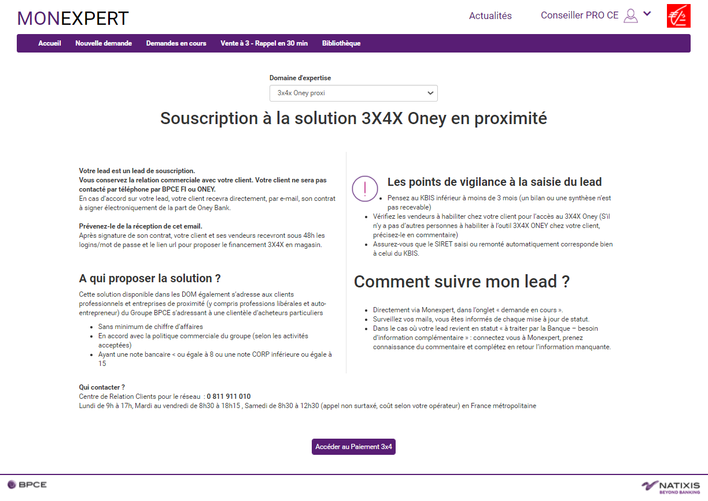
03 – Le process de souscription
03 – Parcours Monexpert
Page pédagogique de recommandations avant la saisie du lead

Slide 18
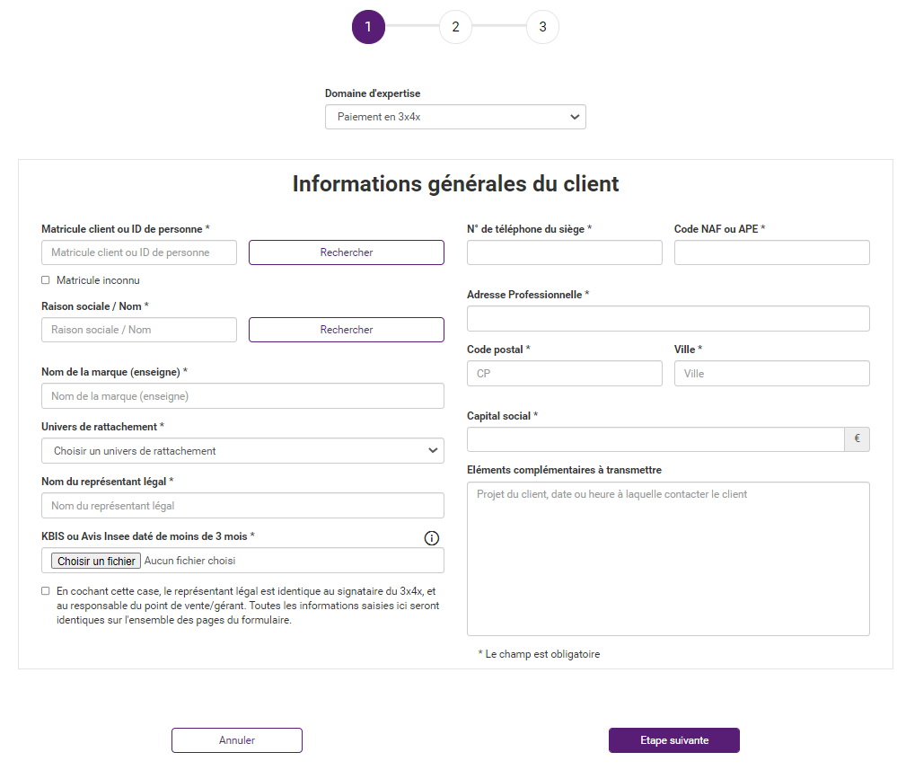

03 – Le process de souscription
03 – Parcours Monexpert
1/3 Informations générales du client
* Champ Obligatoire
Champ bloquant avec indication des champs non saisis (indiqué en rouge)
Univers de rattachement : cf liste d’exclusion dans la liste jointe (voir annexes)
KBIS de moins de 3 mois obligatoire »
Les artisans et les professions libérales ne sont pas concernés. Les artisans (EI) doivent fournir un extrait d’immatriculation au Répertoire des Métiers < à 3 mois.
Les professions libérales un avis Insee obtenu auprès de l'Urssaf < à 3 mois.
En cochant cette case, certaines informations seront dupliquées sur les pages suivantes.

Slide 19
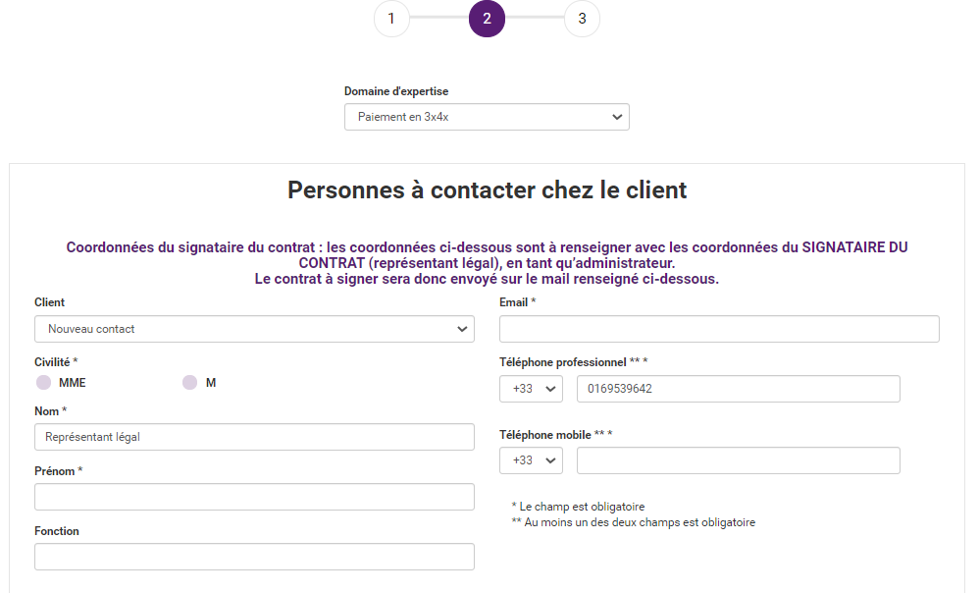
03 – Le process de souscription
03 – Parcours Monexpert
2/3 Personnes à contacter chez le client
Ce pavé « personnes à contacter chez le client » sont des données qui remontent automatiquement dès lors qu’elles sont enregistrées dans le dossier client (sauf si la case de duplication a été cochée à l’étape précédente)
<!> Compléter l’adresse email du signataire du contrat qui le recevra et le signera via cet email.

Slide 20
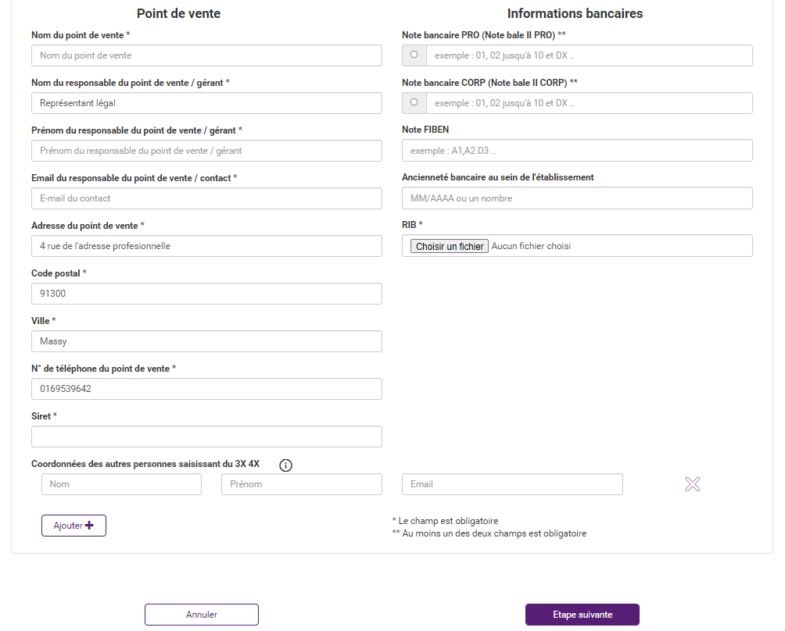
03 – Le process de souscription
03 – Parcours Monexpert
2/3 Personnes à contacter chez le client
<!> : Veillez à bien renseigner le nom du responsable du point de vente et à vérifier l’exactitude de son adresse email.
Le responsable du point de vente est le référent, il aura accès au pilotage de l’activité du 3X4X et à d’autres fonctionnalités supplémentaires en tant que administrateur.
Si le commerçant souhaite habiliter plusieurs de ses vendeurs, deux solutions :
Renseigner dès à présent les adresses emails distincts de ses vendeurs dans le lead,
ou
Le commerçant contactera à postériori le service client dont le numéro de téléphone s’affiche sur son mail pour effectuer les habilitations souhaitées.

Slide 21
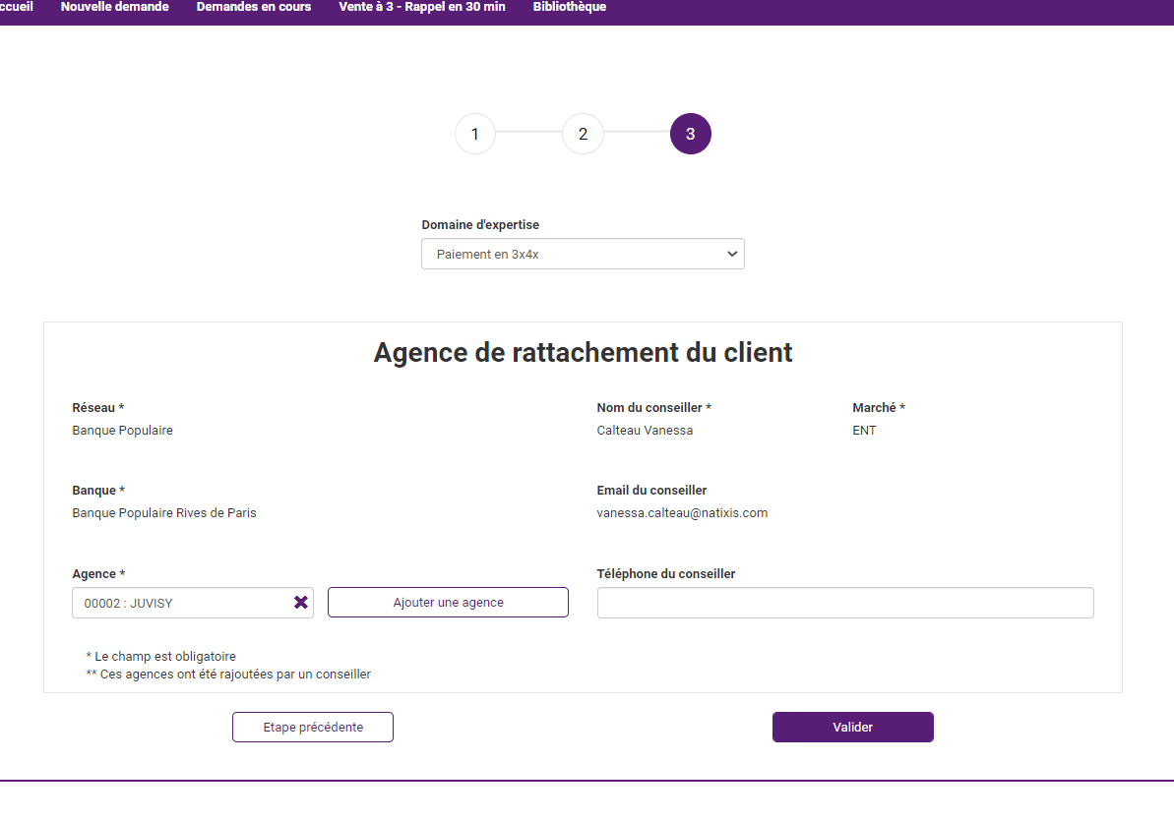
03 – Le process de souscription
03 – Parcours Monexpert
3/3 Agence de rattachement du client
VALIDATION, CONFIRMATION ET
ENVOI DU LEAD
VERS le CRC de BPCE FI

Slide 22
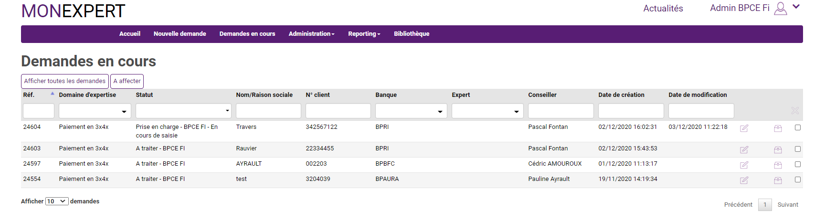
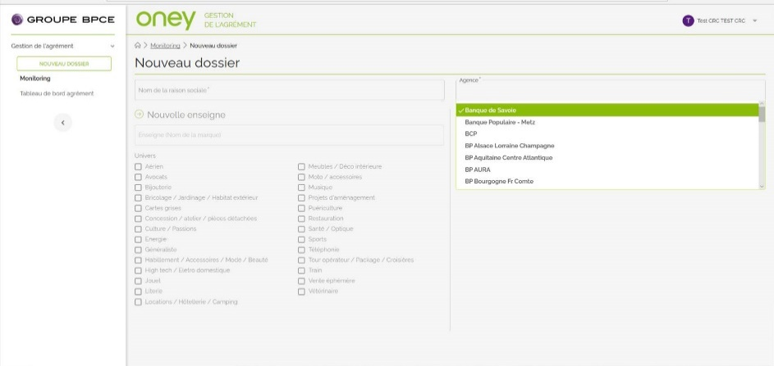

03 – Le process de souscription
03 – Parcours Monexpert
BPCE FI traite le lead
Etape 1 : L’AC BPCE FI traite le lead.
Le statut est modifié dans Monexpert afin que vous puissiez suivre l’évolution de votre lead.
Etape 2 : L’AC BPCE FI se connecte directement à l’outil Oney, pour valider l’agrément commerçant pour le compte de Oney
Etape 3 : Oney réceptionne la demande de validation de l’agrément du commerçant et envoie automatiquement les Login/mdp de connexion au responsable du point de vente pour signature du contrat.
Etape 4 : Oney informe BPCE FI de la signature du contrat commerçant.
Le statut est modifié dans Monexpert « Prise en charge Oney - Contrat signé ».
Le commerçant peut proposer son 3X4X en magasin

Slide 23
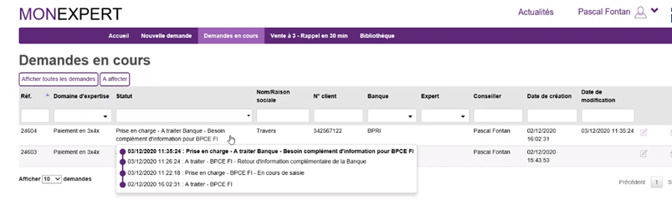
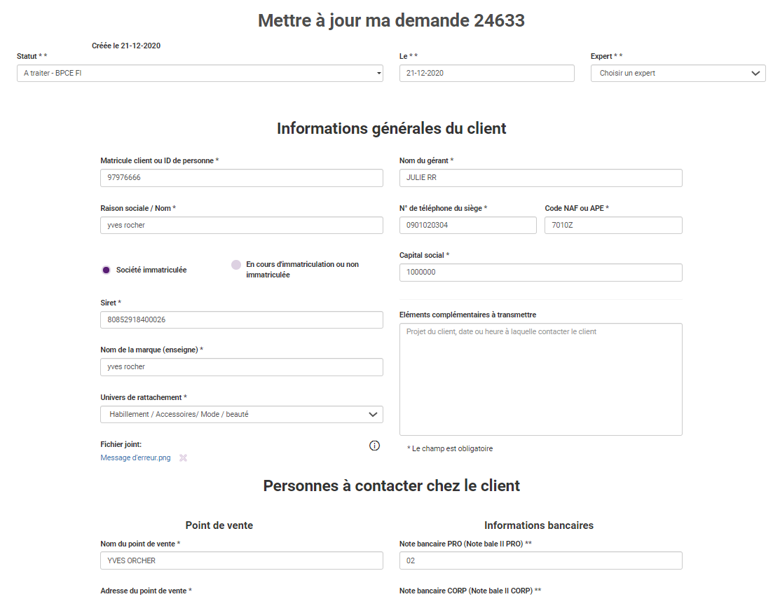
03 – Le process de souscription
03 – Parcours Monexpert
Cas d’informations complémentaires pour BPCE FI
Etape 1 :
Lorsque le statut « Prise en charge - A traiter par la Banque - Besoin complément d'information pour BPCE FI »
Dirigez vous dans l’onglet ouvrir la demande
Etape 2 : Le CC pro peut lire la demande ou les infos demandées par BPCE FI.
<!> veillez à compléter les informations manquantes.
Le statut du lead passera automatiquement en :
« A traiter par BPCE FI - Retour d'information complémentaire de la Banque »

Slide 24
04
Contexte et enjeux
L’offre
Le process de souscription
Le modèle économique
Les cibles et les ambitions

Slide 25


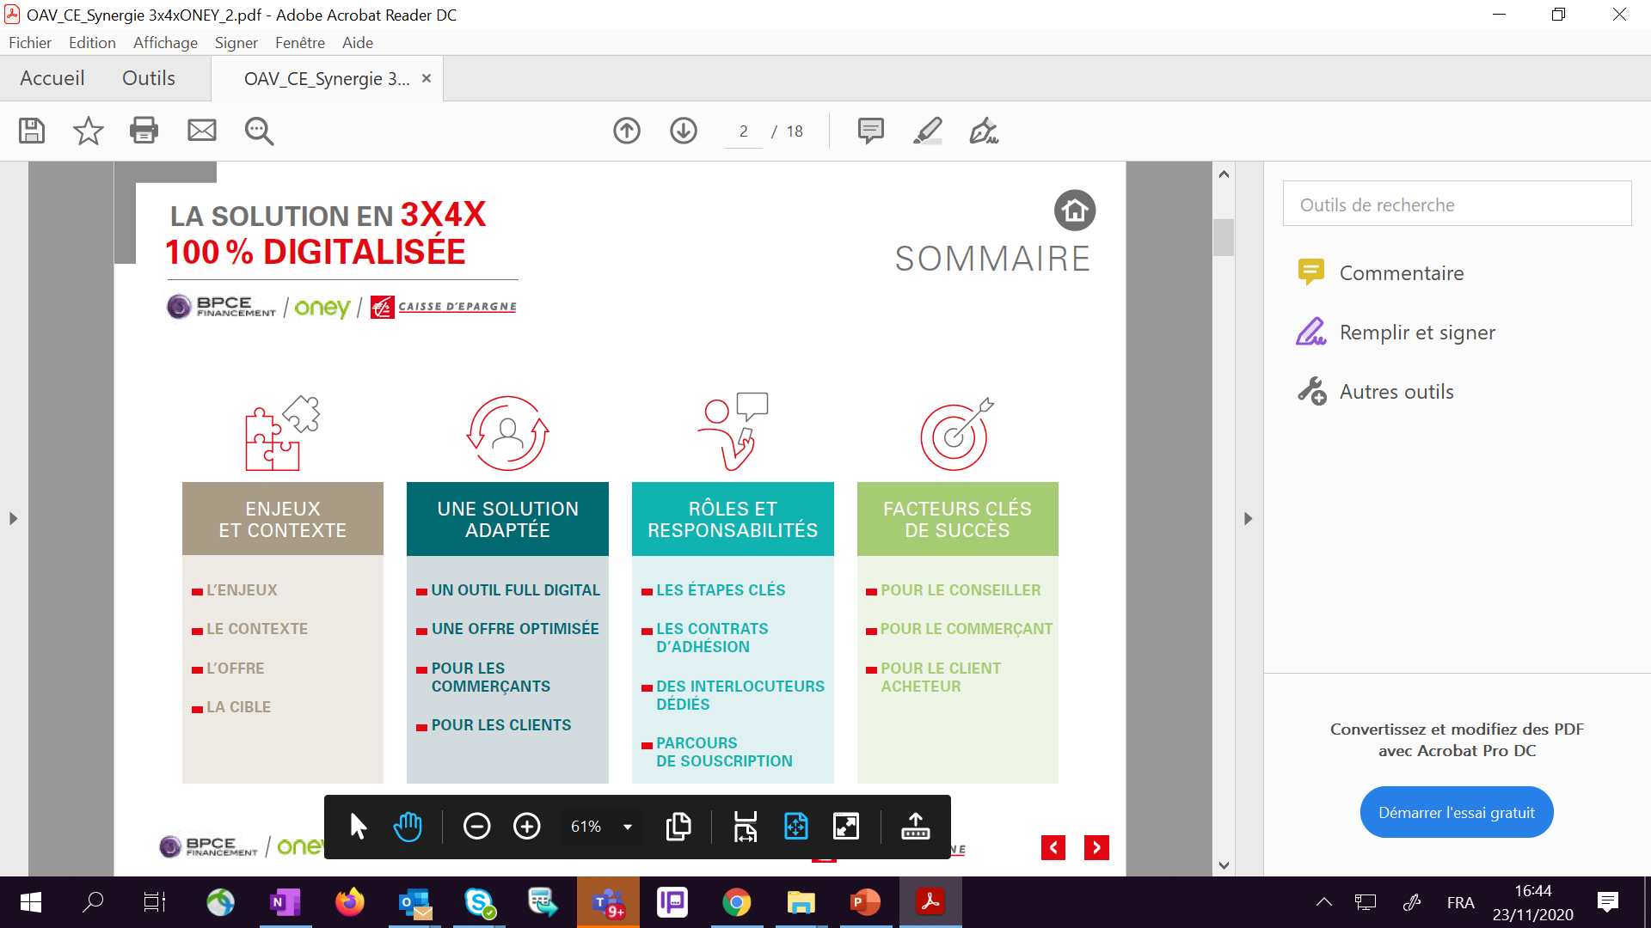
04 – Le modèle économique
04 – Modèle économique : 3 acteurs principaux
Exemple sur modèle de gratuit :
1/ Paiement des mensualités
crédit 3X 4X en Gratuit 0%
2/ 3% 3x ou 3,30% 4X commission
sur montant des financements
4/ Oney garde 0,68%
6 : BPCE FI garde 0,33%
5/ Oney reverse
commission 0,39% TTC + 0,15% NET
Selon grille tarification risque
7/ BPCE FI reverse
commission de 0,15% NET
Selon grille tarification risque
Commissions TTC BPCE FI 0,39%
3/ Virement des fonds à J+2
Commissions ONEY 0,68%
Commissions Réseaux
=> 0,15%
Se référer au contrat de partenariat pour les bonus/malus

Slide 26
05
Contexte et enjeux
L’offre
Le process de souscription
Le modèle économique
Les cibles et les ambitions

Slide 27












05 – Cibles et ambitions
05 – Cibles et ambitions
Ambitions :
  Migrer 90% des commerçants PNF actuels vers la nouvelle solution
  Equiper 1 client commerçant/pro sur 2 d’ici à 3 ans 2024
Cibles:
Se focaliser sur les activités appétentes :
  Auto-moto réparation, école de conduite, Beauté
  Meubles
  Habillement
  Beauté, Fleurs, électroménager, radio, TV, voyage…
Et conquérir de nouveaux marchés
Professions libérales de Santé (dentaire, optique,…) génératrices de financements élevés
Clients non équipés de TPE
CE Grand Est Europe 370 126

Slide 28
06
Contexte et enjeux
L’offre
Le process de souscription
Le modèle économique
Les cibles et les ambitions
Annexe

Slide 29

06 - Annexe
Zoom sur l’éligibilité des clients
Commerçant
Sans minimum de chiffre d’affaires avec un maximum de 20 Millions d’euros
Client final
En accord avec la politique commerciale du groupe (cf liste, page suivante)
Ayant une note bancaire ≤ 8 ou une note CORP ≤ 15
Clients professionnels et entreprises de proximité de la Caisse d’Epargne s’adressant à une clientèle d’acheteurs particuliers
Être une personne physique
Particulier
Majeur
Résidant en France (métropolitaine et DOM)
Possédant une carte bancaire Visa ou Mastercard (hors Maestro, Electron et American Express).
Ayant effectué un achat sur des dépenses non professionnelles
La date de validité de la carte bancaire utilisée pour le paiement doit être d’une durée supérieure à celle de la durée du financement choisi.

Slide 30

06 - Annexe
Zoom sur liste d’exclusion des activités du paiement 3x 4x
Le commerçant s’interdit de proposer les Solutions de Paiement pour le paiement de biens ou de prestations de services qui seraient contraires à la loi, la morale et/ou l'ordre public, et notamment pour le paiement :
- de jeux d’argent (paris ou bookmakers) ;
- des boissons de troisième, quatrième et cinquième catégorie à consommer sur place ou à emporter ;
- de biens liés à la pornographie, tels que par exemple les matériels érotiques ;
- de biens portant atteinte à l'ordre public ou interdits par la législation en vigueur (ex : pédophilie, nazisme, racisme etc.) ;
- de biens pouvant porter atteinte à l’image de Oney ;
- de biens ayant un quelconque lien avec le prosélytisme religieux, racial, sectaire ou politique…etc
ou de tout autre commerce contraire à la législation en vigueur.
Le commerçant s’interdit également de proposer les Solutions de Paiement pour le paiement des cartes cadeaux
Liste d’exclusion des activités du paiement 3x 4x en proximité de Oney Bank, disponible dans le document ci-joint.

Slide 31

06 - Annexe
Pilotage de l’activité
Pilotage commercial
Diffusion mensuelle des fichiers de reporting commerciaux sur les financements réalisés par établissement et par commerçant.
Pilotage risques
Comptabilité/Finance
Diffusion trimestrielle des fichiers de reporting sur le suivi du risque client des commerçants observés par établissement
➔ Sans action pour l’établissement
➔ Réponse et pédagogie sur demande des commerçants
Diffusion mensuelle des fichiers de reporting sur les commissions générées pour les établissements sur les financements 3x 4x Oney (1) réalisés.
(1) Offre de financement sans assurance avec apport obligatoire, réservée aux particuliers et valable pour tout achat de 100€ à 3 000€. Sous réserve d’acceptation du dossier client par Oney Bank. Votre client dispose d’un délai de 14 jours pour renoncer à son crédit. Exemple en 3 fois pour un achat de 150€, apport de 52,18€, puis 2 mensualités de 50€. Crédit sur 2 mois au TAEG fixe de 19,31%. Coût du financement 2,18€ dans la limite de 15€ maximum. Exemple en 4 fois pour un achat de 400€, apport de 108,80€, puis 3 mensualités de 100€. Crédit sur 3 mois au TAEG fixe de 19,61%. Coût du financement 8,80€, dans la limite de 30€ maximum. Exemple avec un achat effectué le 30/03/2021

